Slide 1

Khởi động

Slide 2


CHÚ ONG
CHĂM CHỈ
PLAY

Slide 3


gấu đen
thỏ trắng
Bài tập đọc Sinh nhật của voi con nhắc tới sinh nhật của con vật nào?
voi con
NEXT

Slide 4
huơ
vòi
lắc
đầu
vẫy
đuôi
Voi con làm gì để cảm ơn các bạn?
NEXT

Slide 5
khoằm
ngoạm
xoăn
Tiếng nào chứa vần oăm?
NEXT

Slide 6
Cảm ơn
các bạn!
EXIT

Slide 7

Thứ … ngày … tháng… năm ….
Tiếng Việt
ÔN TẬP

Slide 8







Tìm từ ngữ có tiếng chưa vần oac, oăc, oam, oăm, uơ, oach, oăng
1
oac
oăm
oach
uơ
oăc
oam
oăng

Slide 9
oac
xoạc, toác, hoác
oăc
hoặc, ngoặc
uơ
huơ, thuở xưa
oăm
khoằm
oach
oách, kế hoạch
oam
ngoạm
oăng
loằng ngoằng

Slide 10


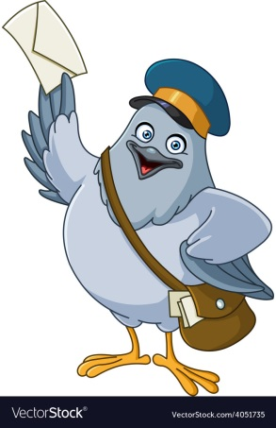
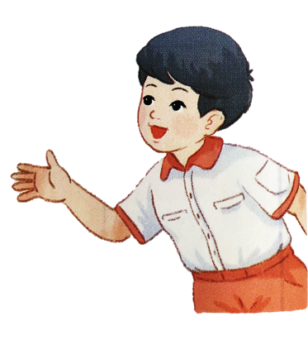
Nam nhờ chim bồ câu gửi thư làm quen một người bạn em hãy giúp Nam chọn từ ngữ phù hợp để Nam giới thiệu mình nhé.
truyện tranh
học sinh
lớp 1A
dậy sớm
bạn mới
tập
thể dục
Trường Tiểu học
Lê Quý Đôn
xem phim

Slide 11

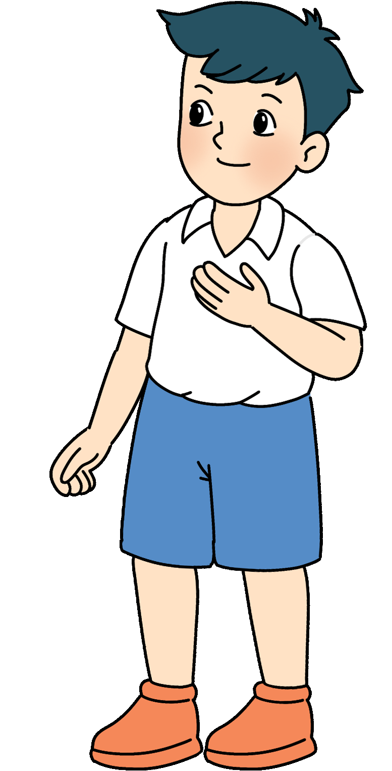
Chào bạn!
Tớ tên là Nam. Tớ là học sinh lớp 1A của trường Tiểu học Lê Quý Đôn.
Tớ rất vui khi được làm quen với bạn mới.
Tớ thích đọc truyện tranh và xem phim.
Mỗi ngày tớ đều dậy sớm để tập thể dục.
Còn bạn thì sao?
Mong nhận được hồi âm của bạn.
Nam

Slide 12

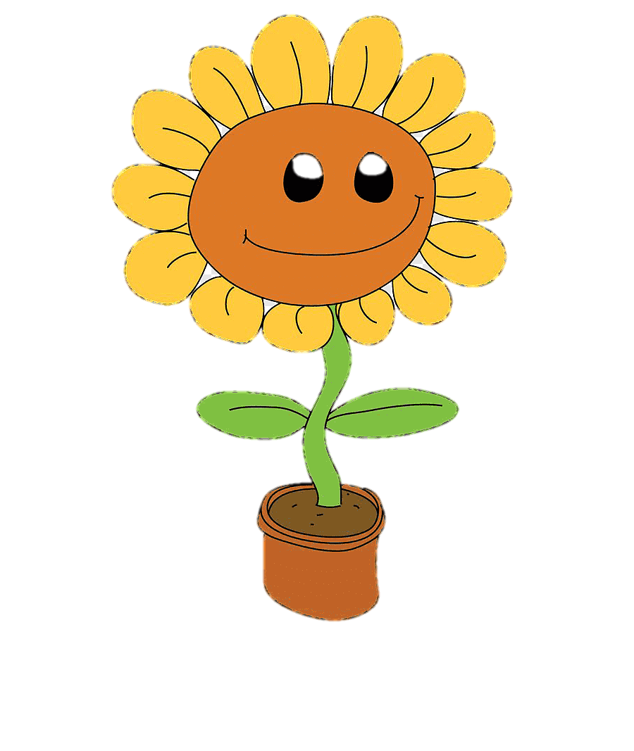

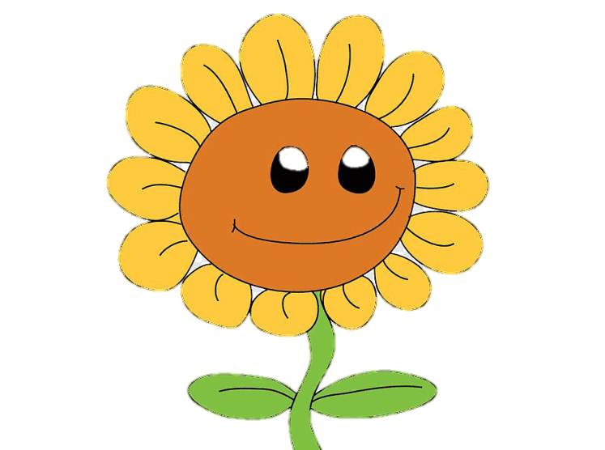
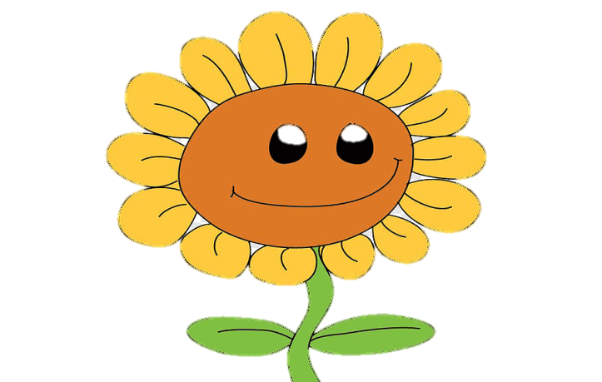

Tìm ở dưới đây những từ ngữ dùng để chỉ tình cảm bạn bè
đọc sách
đá
bóng
khỏe
mạnh
thân thiết
gần gũi
thông
minh
quý
mến

Slide 13
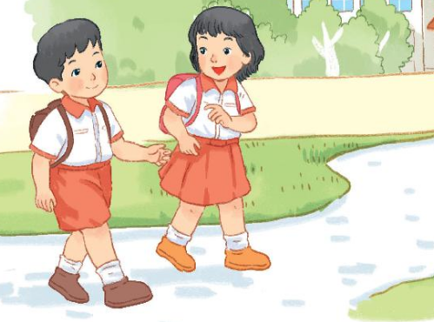
04
Nói về một người bạn của em

Slide 14
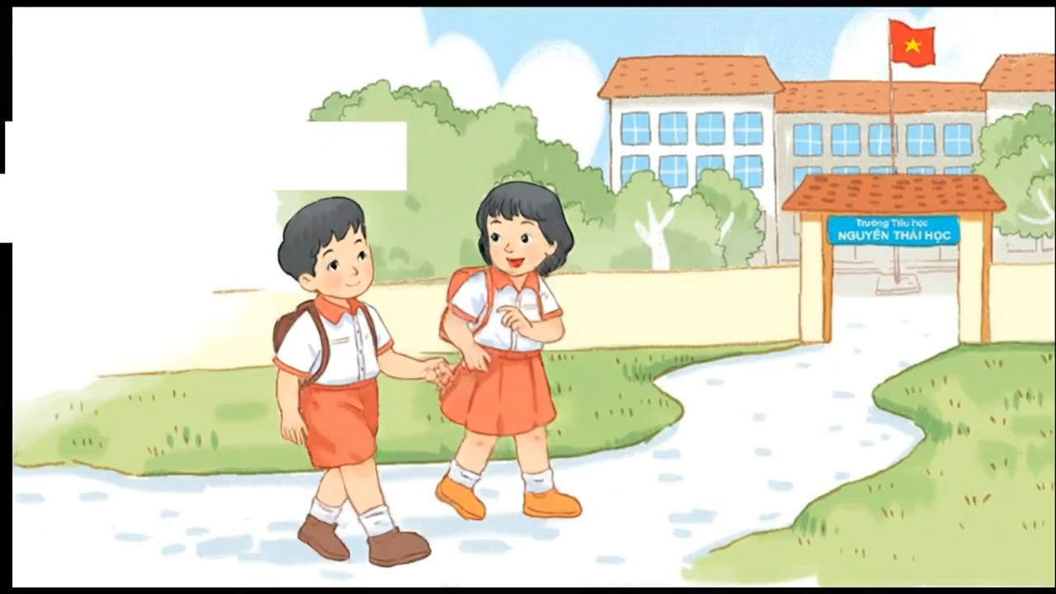

Slide 15

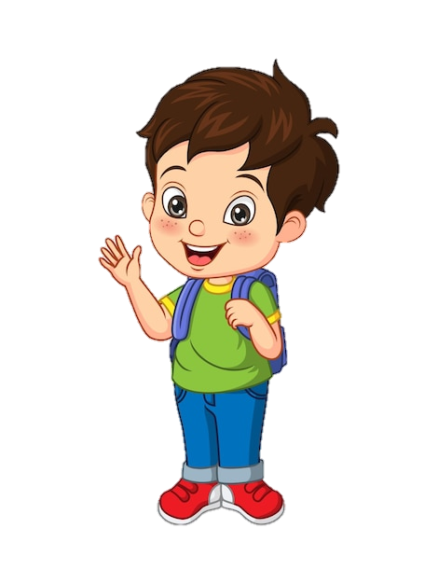
Bạn ấy tên là gì?
Học lớp mấy? Ở trường nào?
Bạn ấy thích chơi trò chơi gì?
Em hay chơi trò chơi gì với bạn ấy?
Tình cảm của em đối với bạn ấy thế nào?

Slide 16

Giải ô chữ để biết tên một người bạn của Hà
a. Dựa vào gợi ý, tìm ô chữ hàng ngang
(1)
I
Ả
I
T
H
Ư
Ở
N
G
G
(2)
S
I
N
H
N
H
Ậ
T
(3)
D
À
I
(4)
B
Ạ
N
(5)
H
Ọ
C
S
I
N
H
Học tiếp
Notes:
Bấm vào số để đến câu hỏi, trả lời xong quay về. Bấm click chuột hoặc enter để ra ô chữ

Slide 17
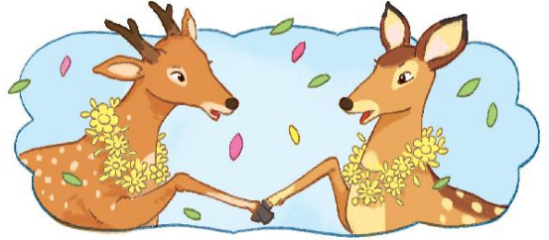
Câu 1
Về đích cuối cùng, nhưng nai và hoẵng đều được nhận (…) tình bạn

Slide 18
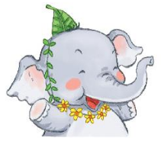
Câu 2
Voi con bị ốm vào đúng dịp (…) của mình

Slide 19
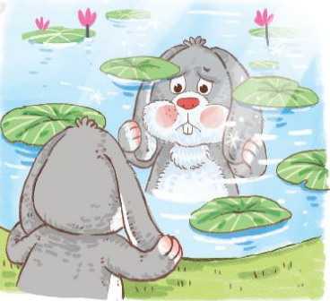
Câu 3
Thỏ có đôi tai (…)

Slide 20

Câu 4
Ai là (…) gió?
Mà gió đi tìm.

Slide 21
Câu 5
Nam là (…) lớp 1A, Trường Tiểu học Lê Quý Đôn.

Slide 22
Vận dụng

Slide 23
Tìm một số từ ngữ dùng để chỉ tình cảm bạn bè.
thân, quý, mến, thân thiết, gắn bó, chia sẻ, quý mến, giận dỗi,….

Slide 24
